Slide 1


Cuestionario para la Evaluación de las Estrategias de Aprendizaje en Estudiantes Universitarios
CEVEAPEU
Dr. en Ed. Carlos Saúl Juárez Lugo
Centro Universitario UAEM Ecatepec
2015

Slide 2
Unidad de Aprendizaje
Estrategias de Enseñanza y Aprendizaje
Programa por Competencias.
Licenciatura en Psicología
Unidad de Aprendizaje a la que se destina el material:
Estrategias de Enseñanza y Aprendizaje.
Secuencia didáctica que indica el Programa de Aprendizaje:
Paradigmas en la educación.
La formación basada en competencias.
Estrategias de enseñanza y aprendizaje.
Enseñar, aprender y evaluar.

Slide 3
UNIDAD DE APRENDIZAJE: ESTRATEGIAS DE ENSEÑANZA Y APRENDIZAJE
(Programa por Competencias)
Clave: L00784
Nivel: Sustantivo profesional, Competencia: Integral – Conceptual, Modalidad: Presencial
Créditos: 8, Horas teóricas: 2, Horas prácticas: 2
Unidades de Aprendizaje Antecedentes:
Fundamentos de Psicología Educativa y Orientación Educativa.
Unidad de Aprendizaje Consecuente:
Diseño Curricular y Educación Especial.
Unidades de aprendizaje simultáneas:
Técnicas e instrumentos psicológicos, Psicopatología del adulto, Comunicación, Integración de recursos humanos (Indicadas por el programa).
Seminarios y talleres elegidos por el alumno

Slide 4
Objetivo General:
Analizar los fundamentos teóricos y metodológicos de las estrategias de enseñanza y aprendizaje que se manejan en las prácticas educativas por docentes y alumnos para desarrollar competencias dependiendo del nivel educativo.
Objetivo particular:
Aplicar los conocimientos y habilidades en la planeación, innovación y evaluación de contenidos de aprendizaje a partir de la implementación de estrategias de enseñanza y aprendizaje en distintos planes y programas de estudio.
Objetivo específico:
Conocer las característica de un instrumento de evaluación de estrategias de aprendizaje: CEVEAPEU

Slide 5
Contenido
Introducción: los instrumentos de evaluación de las estrategias de aprendizaje.
Estructura teórica del CEVEAPEU.
Escala de estrategias afectivas, de apoyo y control.
Escala de estrategias relacionadas con el procesamiento de la información.
Comentarios.

Slide 6
CEVEAPEU
Cuestionario para la Evaluación de las Estrategias de Aprendizaje en Estudiantes Universitarios
Autores:
Bernardo Gargallo López
Jesús M. Suarez Rodríguez
Cruz Pérez Pérez

Slide 7


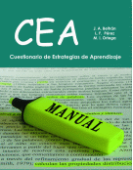
Instrumentos para evaluar las estrategias de aprendizaje
CEVEAPEU

Slide 8

LOS INSTRUMENTOS
PRETENDEN:
Diagnosticar
Pronosticar
Corregir
Adquirir
Consolidar
Las acciones que el estudiante realiza para aprender

Slide 9

Algunos de los instrumentos más utilizados para medir la estrategias son:

Slide 10
Estrategias de Aprendizaje
CEVEAPEU
Gargallo, Suárez y Pérez
(2009)
LASSI
Weinstein y Palmer (1988)
I.H.E.
Pozar
(1994)
MSLQ
García y Princh (1996)
CEA-U Esteban y Ruiz (1996)
ACRA Román y Gallego (1994)

Slide 11
CEVEAPEU
Bernardo Gargallo
Jesús M. Suárez
Cruz Pérez
Proponen este instrumento para subsanar las deficiencias de los ya existentes.

Slide 12
Críticas o limitaciones a otros instrumentos (Gargallo, Suárez y Pérez, 2009)
Algunos son utilizados en poblaciones para las que no fueron diseñadas.
Estructura teórica deficiente.
Ítems largos y poco inteligibles para el usuario.
Las propiedades psicométricas son cuestionables.
Existen adaptaciones sin confirmar su confiabilidad y validez.

Slide 13
Antecedentes teóricos

Slide 14
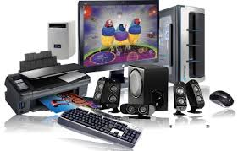
Estrategias de Aprendizaje (EA)
Desde la perspectiva de la teoría del Procesamiento de la Información, se definen como el conjunto organizado, consciente e intencional de lo que hace el estudiante para lograr con eficacia un objetivo de aprendizaje en un contexto social dado.
(Gargallo, 2002)

Slide 15
Función de la estrategias
Facilitar la asimilación de la información al sistema cognitivo del alumno.
Por medio de la gestión y supervisión de los datos que entran.
Permite su categorización, almacenamiento y recuperación de la información.
(Hernández, 2001; Monereo, 2007).

Slide 16
Se relacionan con:
Rendimiento académica
Aprender a aprender
Aprendizaje significativo
Asociado al uso eficiente de estrategias de aprendizaje.
Saber hacer para construir aprendizajes.
Nuevos conocimientos se articulen con los saberes previos, transferencia.

Slide 17
Saber hacer para construir aprendizajes significativos
Declarativo
¿Qué es un resumen?
Procedimental
¿Cómo se hace un resumen?
Contextual
Cuándo, dónde y para qué contextos de aprendizaje puede emplearse

Slide 18
Estructura Teórica del CEVEAPEU

Slide 19
Objetivo
Elaborar y validar un cuestionario de evaluación de las estrategias de aprendizaje para los estudiantes universitarios españoles.

Slide 20
Definición de estrategias de aprendizaje
Puede entenderse como el conjunto organizado, consciente e intencional de lo que hace el aprendiz para lograr con eficacia un objetivo de aprendizaje en un contexto social dado (Gargallo, Suarez y Pérez, 2009).

Slide 21
2 escalas
6 subescalas
25 estrategias
88 ítems

Slide 22
Escala | Subescala
Escala I Estrategias Afectivas, de apoyo y de control 53 ítems | Estrategias motivacionales (20 ítems)
 | Componentes afectivos (8 ítems)
 | Estrategias metacognitivas (15 ítems)
 | Estrategias de control del contexto, interacción social, manejo de recursos (10 ítems)

Slide 23
Escala | Subescala
Escala II Estrategias de procesamiento de la información 35 ítems | Estrategias de búsqueda y selección e información (8 ítems)
 | Estrategias de procesamiento y uso de la información (27 ítems)

Slide 24
Puntuaciones
Escala tipo Likert :
Muy desacuerdo (1 punto)
En desacuerdo (2 puntos)
Indeciso (3 puntos)
De acuerdo (4 puntos)
Muy de acuerdo (5 puntos)

Slide 25
ESCALA I
Estrategias afectivas de apoyo y de control
Estas estrategias son las que ponen en marcha el proceso y ayudan a sostener el esfuerzo cognitivo que realiza el alumno.

Slide 26


Se divide en 4 subescalas
Estrategias motivacionales
Componentes afectivos
Estrategias metacognitivas
Estrategias del contexto, interacción social y manejo de recursos.

Slide 27
1. Estrategias Motivacionales
Se encargan de explorar el tipo de motivación para aprender (intrínseca – extrínseca) del estudiante.
El locus de control relacionado con su rendimiento académico.
Autoconcepto en torno a su capacidad para aprender y mejorar como estudia

Slide 28
Estrategias Motivacionales
Autoeficacia y expectativas
Motivación intrínseca
Valor de la tarea
Atribuciones internas
Atribuciones externas
Concepción de la inteligencia como modificable
Motivación extrínseca

Slide 29
Ejemplo de los ítems
4 .- Estudio para no defraudar a mi familia y a la gente que me importa
10.- Mi rendimiento académico depende de mi esfuerzo
17.- Soy capaz de conseguir en estos estudios lo que me proponga

Slide 30
Estructura de la Escala I
Subescalas | Estrategias
1. Estrategias motivacionales | Motivación intrínseca
 | Motivación extrínseca
 | Valor de la tarea
 | Atribuciones internas
 | Atribuciones externas
 | Autoeficacia y expectativas
 | Concepción de la inteligencia como modificable

Slide 31


2. Componentes Afectivos
Explora el estado físico y anímico del estudiante (sueño – descanso).
El control de la ansiedad ante situaciones escolares como exámenes y hablar en público.
Capacidad para relajarse ante situaciones escolares estresantes

Slide 32
2. Componentes Afectivos
Estado físico y anímico
Control de la ansiedad

Slide 33
Ejemplo de los ítems
21.- Normalmente me encuentro bien físicamente
25.- Cuando hago un examen me pongo muy nervioso
28.- Soy capaz de relajarme y estar tranquilo en situaciones de estrés como exámenes, exposiciones o intervenciones en público.

Slide 34
Estructura de la Escala I
Subescalas | Estrategias
1. Estrategias motivacionales | Motivación intrínseca
 | Motivación extrínseca
 | Valor de la tarea
 | Atribuciones internas
 | Atribuciones externas
 | Autoeficacia y expectativas
 | Concepción de la inteligencia como modificable
2. Componentes afectivos | Estado físico y anímico
 | Ansiedad

Slide 35

3. Estrategias Metacognitivas
Explora los puntos fuertes y débiles del universitario ante el aprendizaje.
Capacidad para organizar sus actividades escolares.
Reconoce los mecanismos de mejora que implementa el alumno ante el aprendizaje.

Slide 36
3. Estrategias Metacognitivas
Planificación
Control, autorregulación
Autoevaluación
Conocimiento de objetivos y criterios de evaluación

Slide 37
Ejemplo de los ítems
31.- Sé cuáles son los objetivos de las asignaturas
39.- Cuando he hecho un examen, sé si esta está mal o si está bien
40.- Dedico más tiempo y esfuerzo a asignaturas difíciles

Slide 38
Subescalas | Estrategias
1. Estrategias motivacionales | Motivación intrínseca
 | Motivación extrínseca
 | Valor de la tarea
 | Atribuciones internas
 | Atribuciones externas
 | Autoeficacia y expectativas
 | Concepción de la inteligencia como modificable
2. Componentes afectivos | Estado físico y anímico
 | Ansiedad
3. Estrategias metacognitivas | Conocimiento de objetivos y criterios de evaluación
 | Planificación
 | Autoevaluación
 | Control, autorregulación
Estructura de la Escala I

Slide 39
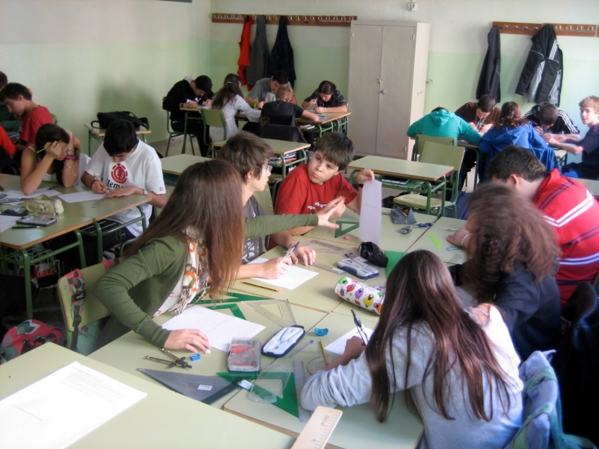
4. Estrategias de control del contexto, interacción social y manejo de recursos.
Examina las condiciones de estudio que procura el estudiante.
Analiza el trabajo que realiza con otros para mejorar el aprendizaje.

Slide 40
4. Estrategias de control del contexto, interacción social y manejo de recursos.
Habilidades de interacción social y aprendizaje con compañeros
Control del contexto

Slide 41
Ejemplo de ítems
46.- Aprovecho bien el tiempo que empleo en estudiar
49.- Suelo comentar dudas relativas a los contenidos de clase con los compañeros
53.- cuando no entiendo algún contenido de una asignatura, pido ayuda a otro compañero

Slide 42
Subescalas | Estrategias
1. Estrategias motivacionales | Motivación intrínseca
 | Motivación extrínseca
 | Valor de la tarea
 | Atribuciones internas
 | Atribuciones externas
 | Autoeficacia y expectativas
 | Concepción de la inteligencia como modificable
2. Componentes afectivos | Estado físico y anímico
 | Ansiedad
3. Estrategias metacognitivas | Conocimiento de objetivos y criterios de evaluación
 | Planificación
 | Autoevaluación
 | Control, autorregulación
4. Estrategias de control del contexto, interacción social y manejo de recursos | Control del contexto
 | Habilidades de interacción social y aprendizaje con compañeros
Estructura de la Escala I

Slide 43
ESCALA II
ESTRATEGIAS RELACIONADAS CON EL PROCESAMIENTO DE LA INFORMACIÓN
Dirigidas al procesamiento: adquisición, elaboración, organización y almacenamiento de la información.

Slide 44
Se divide en 2 subescalas
Estrategias de búsqueda y selección de información.
Estrategias de procesamiento y uso de la información.

Slide 45
Escalas | Subescalas
Escala II Estrategias relacionadas con el procesamiento de la información | Estrategias de búsqueda y selección e información
 | Estrategias de procesamiento y uso de la información

Slide 46
5. Estrategias de búsqueda y selección de información
Explora las acciones cotidianas para acercarse a la información a aprender.
Así como los mecanismos para discriminar lo importante de lo no importante.

Slide 47


Estrategias de búsqueda y selección de información
Conocimiento de fuentes y búsqueda de información
Selección de información

Slide 48
Ejemplo de ítems
55.- Me manejo con habilidad en la biblioteca y encontrar los artículos que necesito.
58.- Soy capaz de seleccionar la información necesaria para estudiar con garantías las asignaturas.
60.- Soy capaz de separar la información fundamental de la que no lo es para preparar las asignaturas.

Slide 49
Subescalas | Estrategias
5. Estrategias de búsqueda y selección e información | Conocimiento de fuentes y búsqueda de información
 | Selección de información
Estructura de la escala II

Slide 50

Estrategias de procesamiento y uso de la información
Explora las acciones que realiza el alumno para adquirir, codificar y organizar la información.
Mecanismos de memorización superficial – profunda, repetición – comprensión.
Capacidad para transferir y utilizar la información aprendida.

Slide 51
Estrategias de procesamiento y uso de la información
Adquisición de información
Elaboración
Organización
Personalización y creatividad, pensamiento critico
Almacenamiento, memorización, uso de recursos mnemotécnicos
Almacenamiento, simple repetición
Transferencia, uso de la información
Manejo de recursos para usar la información adquirida.

Slide 52
Ejemplo de ítems
65 .- Tomo apuntes en clase y soy capaz de recoger la información que proporciona el profesor
78 .- Para aprender las cosas, me limito a repetirlas una y otra vez
87.- En la medida de lo posible, utilizo lo aprendido en una asignatura también en otras

Slide 53
Subescalas | Estrategias
5. Estrategias de búsqueda y selección e información | Conocimiento de fuentes y búsqueda de información
 | Selección de información
6. Estrategias de procesamiento y uso de la información | Adquisición de información
 | Elaboración
 | Organización
 | Personalización y creatividad, pensamiento crítico
 | Almacenamiento. Memorización. Uso de recursos mnemotécnicos
 | Almacenamiento. Simple repetición
 | Transferencia. Uso de la información
 | Manejo de recursos para usar la información adquirida
Estructura de la escala II

Slide 54
Escalas | Subescalas | Estrategias
Escala I Estrategias afectivas, de apoyo y control (o automanejo) | 1. Estrategias motivacionales | Motivación intrínseca
 |  | Motivación extrínseca
 |  | Valor de la tarea
 |  | Atribuciones internas
 |  | Atribuciones externas
 |  | Autoeficacia y expectativas
 |  | Concepción de la inteligencia como modificable
 | 2. Componentes afectivos | Estado físico y anímico
 |  | Ansiedad
 | 3. Estrategias metacognitivas | Conocimiento de objetivos y criterios de evaluación
 |  | Planificación
 |  | Autoevaluación
 |  | Control, autorregulación
 | 4. Estrategias de control del contexto, interacción social y manejo de recursos | Control del contexto
 |  | Habilidades de interacción social y aprendizaje con compañeros
Escala II Estrategias relacionadas con el procesamiento de la información | 5. Estrategias de búsqueda y selección e información | Conocimiento de fuentes y búsqueda de información
 |  | Selección de información
 | 6. Estrategias de procesamiento y uso de la información | Adquisición de información
 |  | Elaboración
 |  | Organización
 |  | Personalización y creatividad, pensamiento crítico
 |  | Almacenamiento. Memorización. Uso de recursos mnemotécnicos
 |  | Almacenamiento. Simple repetición
 |  | Transferencia. Uso de la información
 |  | Manejo de recursos para usar la información adquirida

Slide 55
Observaciones
El CEVEAPEU aun no es utilizado por los investigadores para explorar la estrategias de aprendizaje.
Privilegia el aspecto afectivo en detrimento del cognitivo.
Es necesario validar el instrumento en otros contextos.
Realizar estudios en México y su relación con variables como: género, rendimiento académico, estilos de aprendizaje, etc.

Slide 56
Referencias
Gargallo, B. (2002). Procedimientos. Estrategias de aprendizaje. Su naturaleza, enseñanza y evaluación. España: Humanidades Pedagogía.
Gargallo, B., Suárez, J. & Pérez, C. (2009). El cuestionario CEVEAPEAU. Un instrumento para la evaluación de las estrategias de aprendizaje de los estudiantes universitarios. Revista electrónica de Invesigación y Evaluacioón Educativa, 15(2), 1-31. Recuperado de http://www.uv.es/RELIEVE/v15n2/RELIEVEv15n2_5.htm
Hernández, G. (2001). Paradigmas en Psicología de la Educación. México: Paidós.
Juárez, C. S. (2015). Propiedades psicométricas del CEVEAPEU en oblación universitaria mexicana. Reporte de Investigación.
Monereo, C. (2007). Estrategias de enseñanza y aprendizaje. Formación del profesorado y aplicación en la escuela (10ª ed.). España: Grao.

